Slide 1








(Tiết 2)

Slide 2



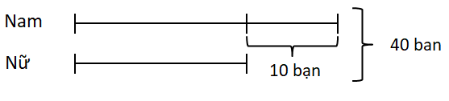
Một lớp học võ dân tộc có 40 bạn tham gia, trong đó số bạn nữ ít hơn số bạn nam là 10 bạn. Hỏi lớp học võ đó có bao nhiêu bạn nữ, bao nhiêu bạn nam?
Bài toán 1
Bài giải
Hai lần số bạn nữ là:
40 – 10 = 30 (bạn)
Lớp học võ đó có số bạn nữ là:
30 : 2 = 15 (bạn)
Lớp học võ đó có số bạn nam là:
40 – 15 = 25 (bạn)
Đáp số: 25 bạn nam và 15 bạn nữ
Tóm tắt:

Slide 3
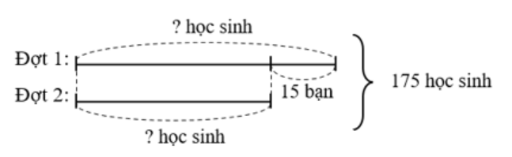
Khối lớp Bốn tổ chức hai đợt cho 175 học sinh đi tham quan các làng nghề truyền thống, đợt thứ nhất nhiều hơn đợt thứ hai 15 bạn. Hỏi mỗi đợt có bao nhiêu học sinh đi tham quan làng nghề truyền thống.
Bài toán 2
Bài giải:
Hai lần số học sinh đợt 2 là:
175 – 15 = 160 (bạn)
Số học sinh đợt 2 là:
160 : 2 = 80 (bạn)
Số học sinh đợt 1 là:
175 – 80 = 95 (bạn)
Đáp số: Đợt 2: 80 bạn; đợt 1: 95 bạn
Tóm tắt:

Slide 4
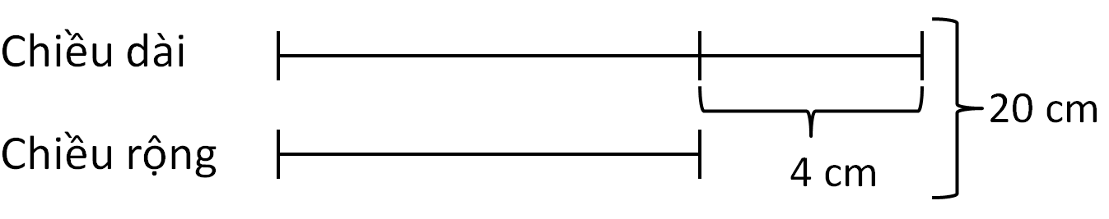
Một hình chữ nhật có chu vi là 40 cm và chiều dài hơn chiều rộng 4 cm. Tìm chiều dài, chiều rộng của hình chữ nhật đó.
Bài toán 3
Bài giải
Tổng chiều dài và chiều rộng (nửa chu vi) của hình chữ nhật là:
40 : 2 = 20 (cm)
Chiều dài hình chữ nhật là:
(20 + 4) : 2 = 12 (cm)
Chiều rộng hình chữ nhật là:
20 – 12 = 8 (cm)
Đáp số: Chiều dài 12 cm, chiều rộng 8 cm.
Tóm tắt:

Slide 5
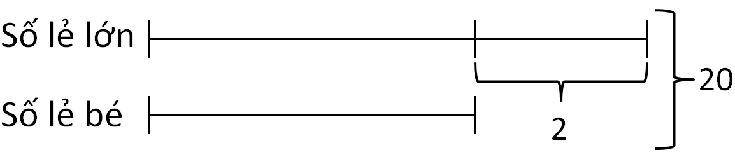
Hai số lẻ liên tiếp có tổng là 20. Tìm hai số lẻ liên tiếp đó.
Bài toán 4
Bài giải
Hiệu của hai số lẻ liên tiếp là 2, số lớn là:
(20 + 2) : 2 = 11
Số bé là:
20 – 11 = 9
Đáp số: 11 và 9.
Tóm tắt:

Slide 6


